Slide 1
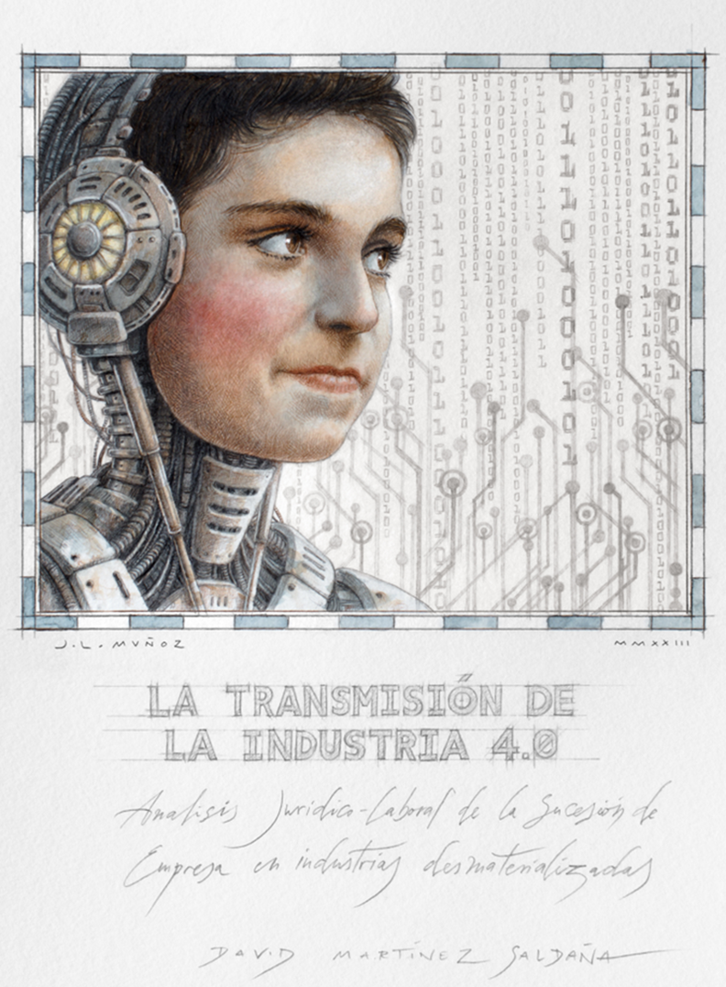


Análisis jurídico-laboral de la sucesión de empresa en industrias desmaterializadas
David Martínez Saldaña
29 de abril de 2024

Slide 2

¿Por qué la sucesión de empresa?

Slide 3
Índice
Evolución histórica de la “empresa como objeto de transmisión”
Primer foco de problemas: ¿Compraventa de acciones sigue sin ser sucesión de empresa?
Segundo foco de problemas: Leading cases que replantean el escenario
  La doctrina Dodic, Asunto C-194/18
  La doctrina Grafe/Pohle, Asunto C– 298/18
Tercer foco de problemas: La subrogación convencional tras la doctrina Somoza
Cuarto foco de problemas: ¿Adscripción y subrogación parcial?
  La doctrina ISS Facility Services
Conclusiones
Bonus (otros temas a destacar)

Slide 4
Evolución histórica de la “empresa como objeto de transmisión”

Slide 5
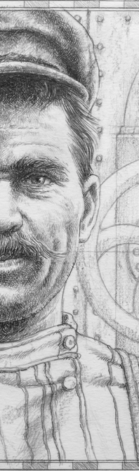

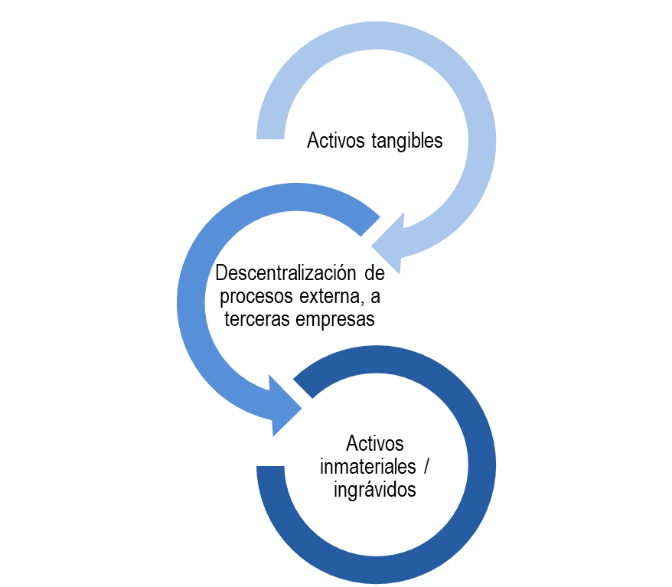
Conocer el Derecho precisa conocer el contexto histórico y adecuarlo a realidad cambiante (ALONSO OLEA)
Concepto de empresa objeto de transmisión (ALBIOL)
Primera etapa: concepto de “industria”
    Centralidad del activo tangible (maquinaria)
    Reglamentos fabriles (Gewerbeordung, 1859)
    Anteproyecto Ley Contrato de Trabajo 1921, base 67 “causa conturbadora” de la RL
    Ley de contrato de trabajo (1931, artículo 90)
    Pese a fordismo y taylorismo (aparición de métodos de trabajo como know-how intangible), prosigue centralidad de lo físico

Slide 6
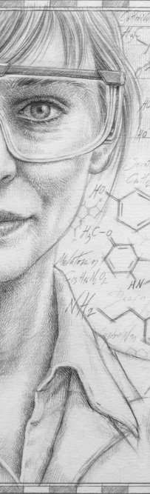
Segunda etapa: concepto de “empresa”
Empresas en red, “tela de araña sustituye a la pirámide”
Tercerización de actividad, transición de empresa productora a prestadora de servicios
Ley de relaciones laborales de 1976 (art. 18.2 término “empresa”)
STJUE Süzen 1997 (asunto C-13/95)

Slide 7
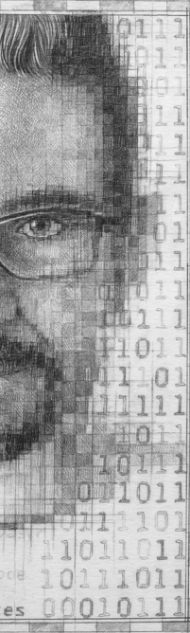
Tercera etapa: concepto de “empresa ingrávida”
  Tercera revolución industrial, intangibles, conocimiento e información
  Cuarta revolución industrial: transición a los elementos inmateriales: datos, aplicaciones, algoritmos, IA, etc.
  Subsistirán las dueñas de plataformas virtuales, marca donde se pone en contacto oferta y demanda (TODOLÍ)
  Apps (STS 805/2020, Glovo); SSJS14 Madrid 2/02/23 (Amazon Flex)
  Software, licencias y crédito de los proveedores (Doctrina agencias de viajes STSJ PVasco 2045/13)
Clientela (STJUE, Dodic, C-194/18)
  Centralidad de los datos; ¿algoritmo puede ser una UPA?; ¿IA?
  “Employer is a concept under pressure” (PRASSL)

Slide 8
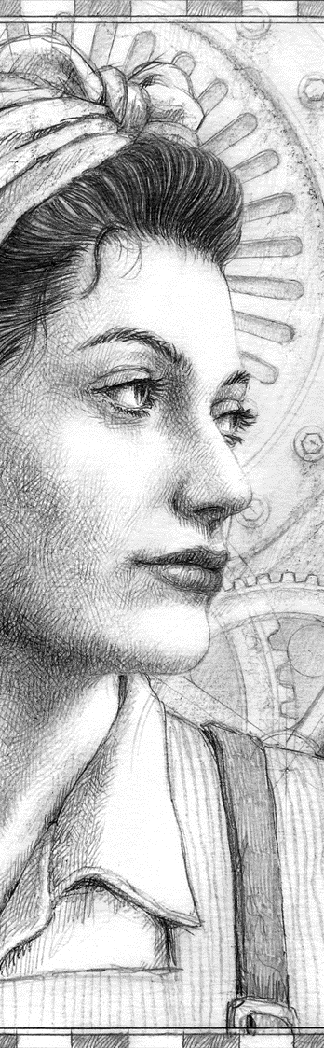
Primer foco de problemas: ¿Compraventa de acciones sigue sin ser sucesión de empresa? (i)
Pese a que el share deal sea la vía más utilizada para transmitir empresas, no configura un supuesto de sucesión empresarial del 44 ET y de la Directiva 2001/23 CE
No se cumple el elemento subjetivo (cambio de titular empresarial) STS 19/01/87; 29/11/1994 y 30/04/1999
¿Excluir del sistema el “modo más importante de llevar a cabo el cambio de una propiedad de una empresa”? (PRASSL)
Formalmente es correcto (...) en la práctica es una suerte de barrera en la aplicación del 44 ET” (DE LA PUEBLA)

Slide 9
Primer foco de problemas: ¿Compraventa de acciones sigue sin ser sucesión de empresa? (ii)
Informe de la UE núm. 46: “la personalidad jurídica del empleador continúa inalterada”
¿Cuál es el problema? No necesidad de subrogación ni responsabilidad solidaria (no hay cambio de titular).
¿Solución? Refuerzo de Derechos de información y consulta. Ocasión perdida RDL 5/2023, art. 88 y DA1.ª
Evitación del fraude (despidos y modificaciones sustanciales con ocasión de la sucesión)
Aplicación del 44.6 a 8 ET a supuestos de toma de control del 100% del accionariado.

Slide 10
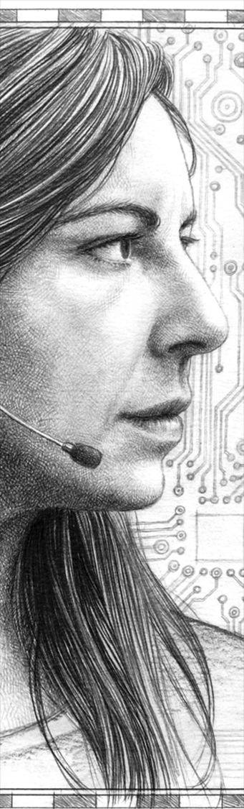
Segundo foco de problemas: Leading cases que replantean el escenario.
La doctrina Dodic, Asunto C-194/18 (i)
La Doctrina de la STJUE 8/05/19 es la “Sucesión sin sucesión”
Principalmente se transmite la clientela, junto con instrumentos financieros y contabilidad de títulos de sus clientes
El cliente decide si pasa o no a la nueva gestora (!)
Análisis se va a centrar cada vez más en lo inmaterial (STJUE 8/05/2019, f. 36-37): “la actividad se basa principalmente en inmateriales”
Software y aplicaciones cobran cada vez más relevancia
Recaudación Ayuntamiento de Oviedo (STSJ Asturias 21 de marzo 2017)
Universidad Autónoma de Madrid (STS 568/2021) actividad mantenimiento de depuradora e instalaciones pero relevancia intangibles.

Slide 11
Segundo foco de problemas: Leading cases que replantean el escenario
La doctrina Dodic, Asunto C-194/18 (ii)
Algoritmos e IA podrían ser unidades productivas si el cesionario no aporta elementos indispensables no accesorios (STS 27/01/15)
STS 23/05/2023 el algoritmo se valora como indicio cesión ilegal (banca)
Aplicaciones de Dodic, desde la “clientela cautiva de la STJUE Abler” a la STSJPV de 7 de enero de 2021 (est. Bilbao), 8 de septiembre de 2020 (fondo de comercio y visitadores) o Andalucía de 18 de noviembre de 2021 (“clientela como activo intangible suficiente para un 44 ET”).
En contra, STSJ Madrid 28/06/21 o STSJ Galicia 6/03/18 (gestorías)
No hay transmisión de clientela cuando se absorbe la clientela del operador caído (STSJ Comunidad Valenciana 506/2016)
STJUE 16 de noviembre de 2023 (C-583/21 y 586/21) –Notarías- y
SSJS1 Madrid 811 y 812/2020 vs. Conclusiones Abogado Gral.

Slide 12

“ (...) esta Directiva es aplicable a una situación en la que un notario, funcionario público y empleador privado de los trabajadores de su notaría, sucede al anterior titular de esa notaría, asume su protocolo y una parte sustancial del personal que venía trabajando para este último y continúa desempeñando la misma actividad en los mismos locales con los mismos medios materiales, siempre y cuando se mantenga la identidad de dicha notaría”.
STJUE 16 de noviembre de 2023 (C-583/21 y 586/21)

Slide 13
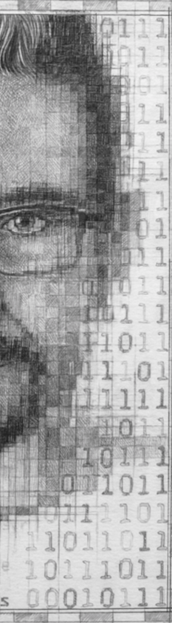
Apart. 61: Pues bien, como se ha indicado en el apartado 54 de la presente sentencia, según el artículo 69 del Reglamento del Notariado, el estudio del notario o notaría es una «oficina pública», definida como el conjunto de medios personales y materiales «ordenados» para el cumplimiento de la finalidad de la función pública notarial. Por añadidura, la Comisión señaló en la vista, sin que los demás interesados lo refutaran, aunque a reserva de su comprobación por el órgano jurisdiccional remitente, que del artículo 14 del II Convenio Colectivo Estatal de Notarios y Personal Empleado, suscrito el 24 de julio de 2017 (BOE n.º 241, de 6 de octubre de 2017, p. 97369), resulta que, si bien funciona bajo el control del notario, la notaría desarrolla a través de sus empleados tareas como las relativas a la organización de esta, la redacción de documentos y la comunicación con los clientes, en lo que en particular se refiere a las consultas jurídicas, aspectos estos que hacen de ella una organización autónoma.
STJUE 16 de noviembre de 2023 (C-583/21 y 586/21), alusión indirecta a la clientela

Slide 14
Apart. 71: En el supuesto de que un notario nombrado titular de una notaría se haya hecho cargo de una parte sustancial de la plantilla de su predecesor y haya seguido encomendando a los integrantes de esa plantilla tareas como las mencionadas en el apartado 61 de la presente sentencia, ha de señalarse que el hecho de que haya pasado a ser titular de una notaría, en particular de una determinada demarcación, haya asumido los medios materiales y los locales de dicha notaría y se haya convertido en el depositario del protocolo indica que esta ha mantenido su identidad.
STJUE 16 de noviembre de 2023 (C-583/21 y 586/21), alusión indirecta a la clientela

Slide 15

Apart. 57. La lectura de la documentación que obra en los autos y las alegaciones formuladas por las partes en la vista me inducen a considerar que una notaría continúa ejerciendo su actividad empresarial tras el traslado del notario y su sustitución por un nuevo notario, toda vez que, por razones geográficas, de relaciones previas con los trabajadores y de la presencia del protocolo, la clientela seguirá dirigiéndose, como es razonable, a la misma notaría para solicitar servicios notariales.
Conclusiones del Abogado General Sr. G. Pitruzzella, presentadas el 25 de mayo de 2023.
Sucesión de empresa en Notarías y transmisión de clientela (Destellos de las conclusiones del Abogado General que se perdieron en la STJUE de 16 de noviembre de 2023) (elforodelabos.es)

Slide 16
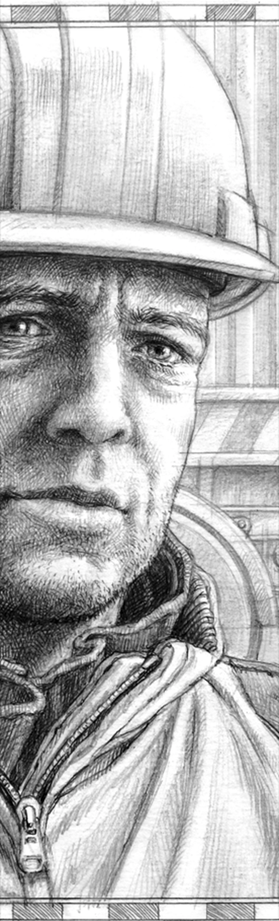
Segundo foco de problemas: Leading cases que replantean el escenario
La doctrina Grafe/Pohle, Asunto C–298/18)
Empresas intensivas en activos tangibles. STJUE Liikenne 25/01/01 vs STJUE Grafe/Pohle 27/02/2020.
Relevante criterio para la adquisición de negocios basados en elementos patrimoniales no sostenibles u obsoletos (por ser carentes de valor)
La falta de transmisión de esos elementos obsoletos no conlleva un descarte automático de sucesión de empresa
La obsolescencia es por “imperativos externos” legales, medioambientales, técnicos. (STS 24 de septiembre de 2020 y 26/09/23 lo denominan “premisa fundamental”)
Hay que revisar el conjunto de elementos.
(a) analogía de la actividad; (b) falta de interrupción; (c) transmisión de plantilla; (d) inmateriales (concesión); y (e) clientela –líneas y pasajeros-
Doctrina confirmada por la STJUE (asunto Acciona Agua, apdos. 99 y 110) y por la STS 8 de febrero de 2023 (reversión de restaurante obsoleto “con graves deficiencias”). STSJ Canarias 24 de septiembre 2020 (cierta automaticidad, vehículos aeropuerto). Pero recordemos STS 27 de enero de 2015 (necesidad de medios aportados por la cesionaria) confirmada por STS 26/09/23 (AUMAR)

Slide 17
Segundo foco de problemas: Leading cases que replantean el escenario
La doctrina Grafe/Pohle, Asunto C–298/18
Elementos patrimoniales no sostenibles u obsoletos por “condicionantes externos”
“(...) el hecho de que, debido a requisitos jurídicos, medioambientales y técnicos impuestos por el poder adjudicador, esta entidad no adquiera dichos medios, propiedad de la entidad económica que ejercía anteriormente esa actividad, no obsta necesariamente a que la reanudación de la actividad pueda calificarse de transmisión de empresa”.
“(...) otras circunstancias de hecho, tales como la contratación de la mayor parte de la plantilla y la continuación sin interrupción de la referida actividad, permitan caracterizar el mantenimiento de la identidad de la entidad económica de que se trata, extremo que corresponde apreciar al tribunal remitente”.
Se concluye que por su obsolescencia son carentes de valor, luego su falta de transmisión no enerva la sucesión

Slide 18
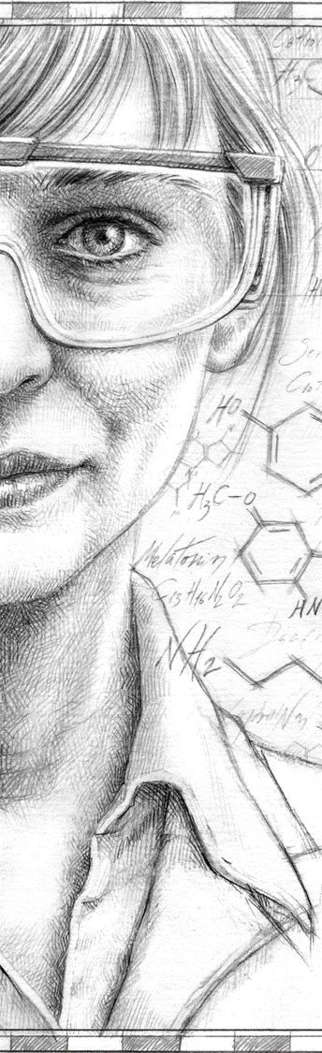
Tercer foco de problemas: La subrogación convencional tras la doctrina Somoza (i)
La metamorfosis del concepto de empresa a prestadora de servicios, produce la sucesión de plantillas y, posteriormente, sacude las fuentes de la sucesión de empresa (la convencional, puede ser sucesión legal si la actividad descansa esencialmente en la mano de obra) (STJUE Somoza Hermo y STS 873/2918)
Posible nuevo “efecto perverso” (AURELIO DESDENTADO)
Los convenios colectivos de actividades inmaterializadas deberían incluir la sucesión convencional pero no lo hacen (salvo contact center o gestión de archivos, en convenio fotografía),

Slide 19
Tercer foco de problemas: La subrogación convencional tras la doctrina Somoza (i)
Solución: Limitar la responsabilidad solidaria del 44.3 ET a la sucesión de empresa clásica por transmisión de industria o, al menos, inaplicarla cuando haya una sucesión de empresa legal producida como consecuencia del cumplimiento de la subrogación convencional.
Doctrina post-Somoza
Carga de la prueba (STS 8/09/2021)
Subrogación convencional tras la disminución del alcance del servicio (procede subrogar y, posteriormente despedir por causas objetivas) STS 29 de marzo de 2022
Falta de cumplimiento “relevante” de obligaciones formales. STS 818/2020 y STS 2788/2023, de 15 de junio de 2023 (rec. 1657/2022), caso Gestagua
STSJ CAT 12 febrero 2024: Falta de cumplimiento de las obligaciones de Convenio por la entrante (no entrega carta de subrogacíón por la entrante. Limpieza casal de la gent gran de Bagà)

Slide 20
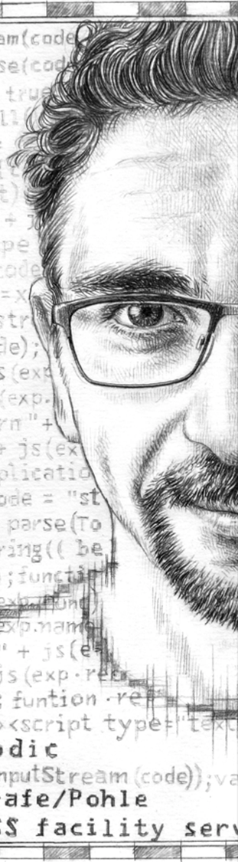
Cuarto foco de problemas: ¿Adscripción y subrogación parcial? Doctrina ISS Facility Services
STJUE 16/03/2020, ISS Facility Services, C-344/18 y STJUE 16/02/23 C-675/21, Strong Charon.
La posibilidad de adscripción parcial puede llevar a la subrogación parcial de los empleados, no imponer al cesionario obligaciones mayores (apdo. 34 Artículo 16 CDFUE).
Este tipo de situaciones puede darse con mayor frecuencia en actividades basadas en medios inmateriales
Jurisprudencia necesidad adscripción total vigente: STS 27/06/1983 y 19/05/1987
Servicios transversales o centrales (STS Canarias 16/05/11; Cataluña 23/07/19)
Adscripción total o mayoritaria (STS 17/07/1988; STSJ Madrid 13/04/2021 y 2/02/22)
Subrogación parcial (STS 18/09/2000; SSTSJ Andalucía 7/05/15; Murcia 26/09/18)
La jurisprudencia debe adaptarse en España y son necesarios nuevos marcos legales que refuercen los derechos de información de los trabajadores y del cesionario

Slide 21
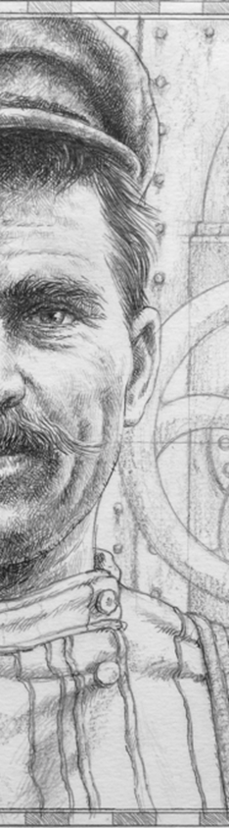
“(...) atendidas las circunstancias concurrentes del caso, era esencial o imprescindible que la empresa saliente comunicase a la entrante la jornada y el horario del trabajador”.
“Y lo era porque, en la empresa saliente, el trabajador no dedicaba la totalidad de su jornada de cuarenta horas semanales a la adjudicación realizada en favor de aquella por el Ayuntamiento de Velilla de Jiloca, toda vez que el empleado también prestaba servicios para la empresa saliente en las localidades de Alhama de Aragón, Ateca, Illueca e Ibdes. Concretamente, el trabajador dedicaba el solo el 22,30 por ciento de su jornada de cuarenta horas semanales a su trabajo en el municipio de Velilla de Jiloca. Era, así, esencial que la saliente Aquara comunicara este dato a la entrante Gestagua, porque esta última solo tenía que subrogarse en ese 22,30 por ciento de la jornada del trabajador realizada en Velilla de Jiloca y no en el resto de la jornada que el trabajador llevaba a cabo en los otros municipios mencionados, que no consta que hubieran adjudicado nada a Gestagua”
STS 437/2023, de 15 de junio de 2023 (rec. 1657/2022). La subrogación parcial planea en el supuesto

Slide 22
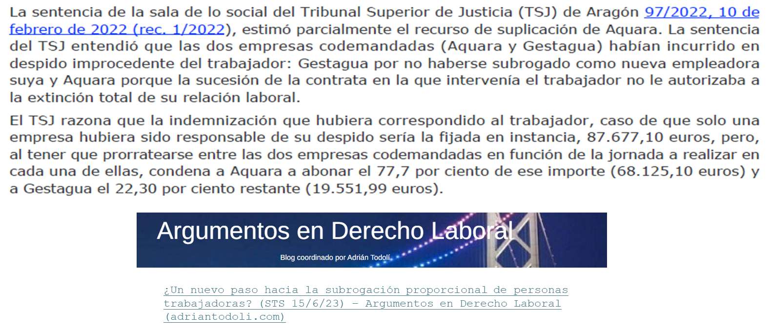
STS 2788/2023, de 15 de junio de 2023 (rec. 1657/2022). La subrogación parcial planea en el supuesto

Slide 23
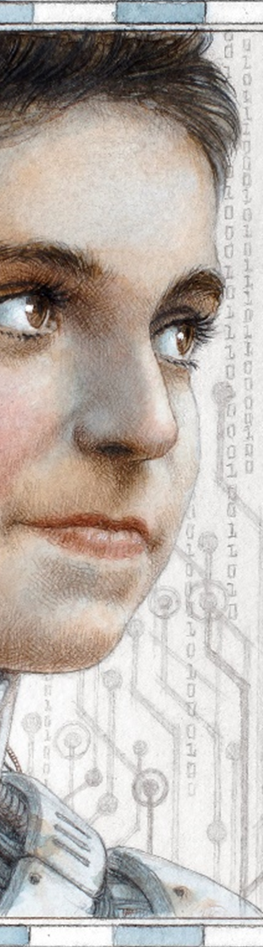


Conclusiones
Los cambios en el modelo de industria que evolucionan hacia los activos intangibles requieren nuevos criterios de interpretación;
Nuevos leading cases sobre activos intangibles y clientela (Dodic) y obsolescencia en los activos tangibles (Grafe/Pohle) están confirmando esa necesidad;
La modificación y el refuerzo de los derechos de información de los trabajadores y de los cesionarios son necesarios para evitar abusos (vulneración de la libertad de empresa art. 38 CE y 16 Carta Social de Derechos Fundamentales de la UE).

Slide 24

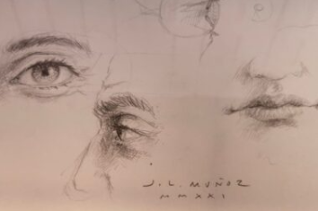


Reforma procesal laboral (RDL 6/2023) y transmisión de empresa
EL RDL 6/2023 PERMITE LA ACUMULACIÓN DE PLEITOS DE DESPIDO “ENTRE SÍ”: RETORNO DE UNA HERRAMIENTA DE UTILIDAD EN LOS PLEITOS DE SUBROGACIÓN
EL NUEVO PROCEDIMIENTO “SEÑUELO” (ARTÍCULO 86 BIS LRJS INTRODUCIDO POR EL RDL 6/2023)
LA TRAMITACIÓN PREFERENTE DE LAS BAJAS POR DESPIDO (NUEVO 103.4 LRJS): UNA “NUEVA CARTA EN LA BARAJA” PARA QUE LOS TRABAJADORES TRAMITEN CON PREFERENCIA LA BAJA “POR DESPIDO” MIENTRAS CEDENTE Y CESIONARIO DISCUTEN SOBRE LA EXISTENCIA DE SUCESIÓN DE EMPRESA
Web del pintor y grabador J. L. MUÑOZ (jlmunoz.com)

Slide 25
Moltes Gràcies!

